Slide 1
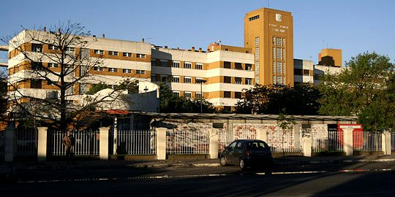


Módulo 5
Utilidad de la Capnografía como herramienta de Monitoreo
Clase 1
Marco Bezzi
Prof. Lic. Kinesiólogo Fisiatra. Argentina
Hospital D. F. Santojanni. Buenos Aires
Sanatorio Otamendi. Buenos Aires
Capítulo de Kinesiología Intensivista/Comité de Neumonología Crítica. Sociedad Argentina de Terapia Intensiva
PROAKI. Sociedad Argentina de Terapia Intensiva-Editorial Panamericana
bezzi.marco@gmail.com
ORCID iD 0000-0002-3711-0989
https://www.researchgate.net/profile/Marco-Bezzi-4

Slide 2
Objetivos
Profundizamos en la Fisiología del CO2:
Contenido de CO2
Efectos de CO2 sobre los tejidos y sistemas.
CO2 y relación V/Q.
Indicaciones de Monitoreo de CO2.
Aspectos técnicos del monitoreo de CO2.
Formas de Monitoreo de CO2.

Slide 3
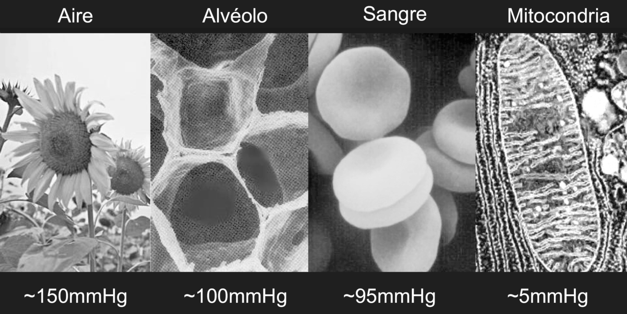
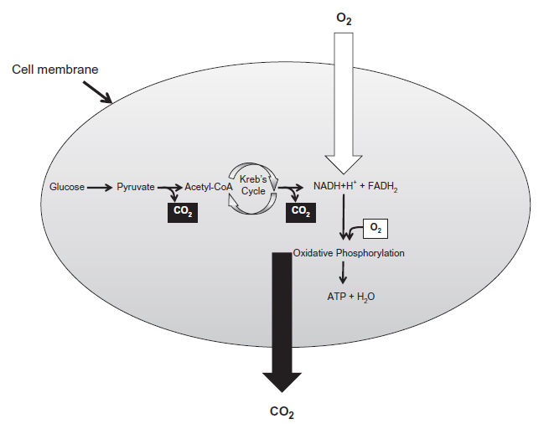
0 mmHg 40 mmHg 40-45 mmHg 45 mmHg
Patrón Anaeróbico
Patrón Aeróbico
Glucosa
Ácido Pirúvico
Ácido Láctico+ 2ATP
(67kJ)
Glucosa
Ácido Pirúvico
CO2+H2O+38ATP
(1270kJ)
Marco Bezzi

Slide 4
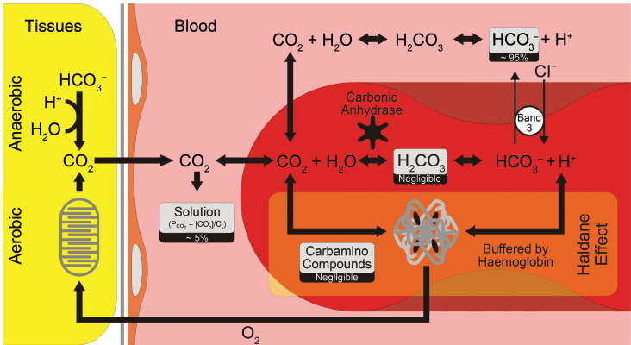
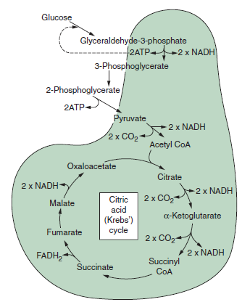
VCO2 = R x VO2
Cociente Respiratorio: VCO2 / VO2
Durante metabolismo aeróbico: 0,7 a 1 (depende del sustrato)
Situaciones > 1:
Estados de disoxia (lactato)
Lipogénesis
Marco Bezzi

Slide 5
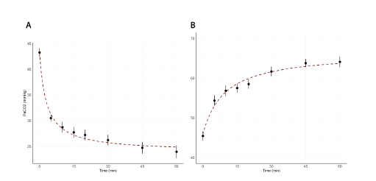
Contenido de CO2: 1,75 l/kg
Compartimentos rápidos (minutos) 2,4%
Compartimentos intermedios (horas) 8,8%
Compartimentos lentos (días) 88,8%
Pulmón
Sangre
Intersticio
Músculo
Tejido adiposo
Hueso
Hiperventilación
Hipoventilación
Marco Bezzi

Slide 6
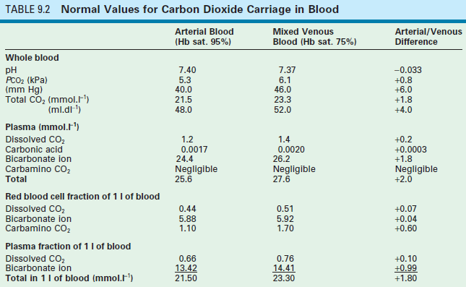
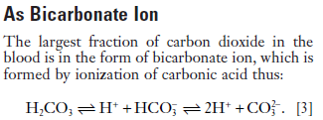
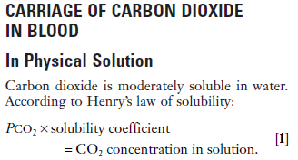
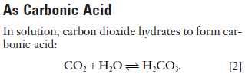
CO2 en Sangre
Marco Bezzi

Slide 7
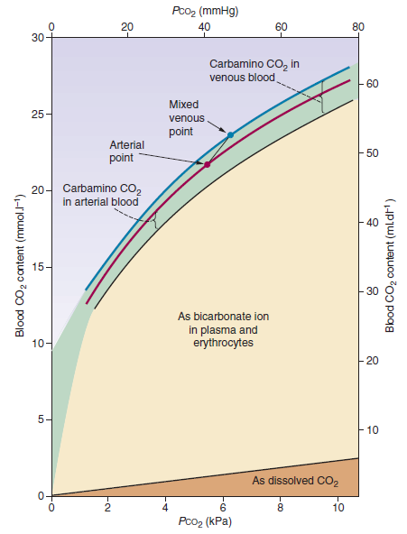
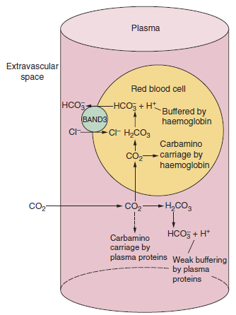
PaCO2 y Contenido de CO2 en la sangre
Marco Bezzi

Slide 8
Efectos del CO2
Sistema Nervioso
Sistema Cardiovascular
Otros Efectos Fisiológicos
Factor importante en el FSC.
Impacto en la PIC.
Influencia en el pH intracelular, y la función celular.
Influencia en la excitabilidad celular
Contractilidad y FC
Disminuyen con el aumento de CO2
Arritmias
Circulación Pulmonar
Aumento de PaCO2 provoca vasoconstricción.
Oxigenación
Si persiste el nitrógeno, desplaza al O2 en alvéolo.
Desplaza la curva de disociación de Hb hacia derecha.
Electrolitos
La hipercapnia provoca pérdida de K celular hacia el plasma
Marco Bezzi

Slide 9
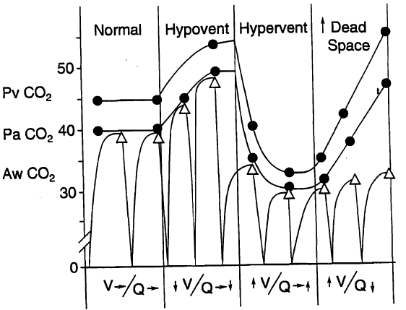
CO2 y Relación V/Q
Marco Bezzi

Slide 10
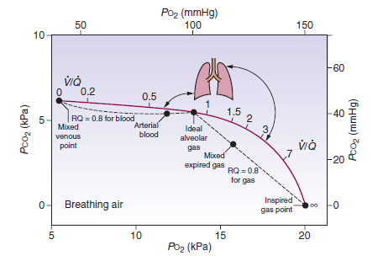
Relación V/Q, PaO2 y PaCO2
Marco Bezzi

Slide 11
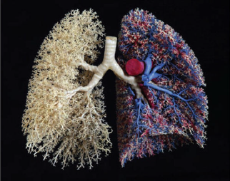
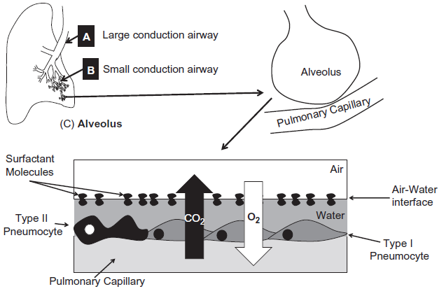
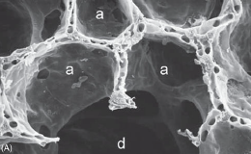
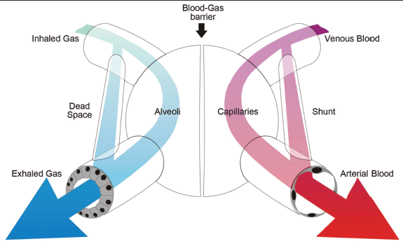
Difusión de CO2
Marco Bezzi

Slide 12
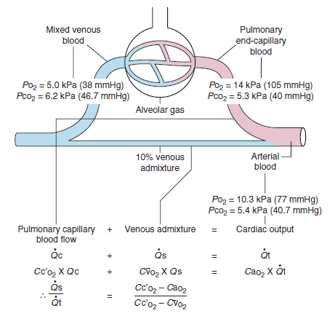
Difusión de CO2
Marco Bezzi

Slide 13
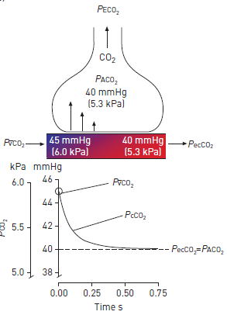
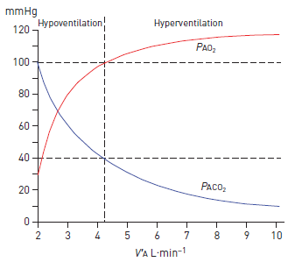
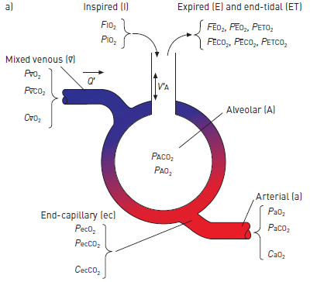
PCO2 y V/Q
Marco Bezzi

Slide 14
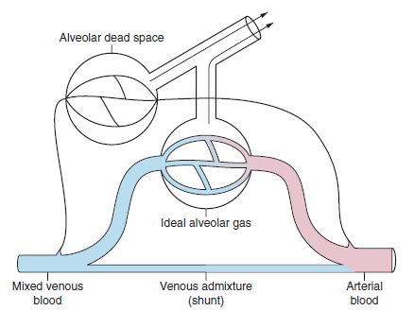
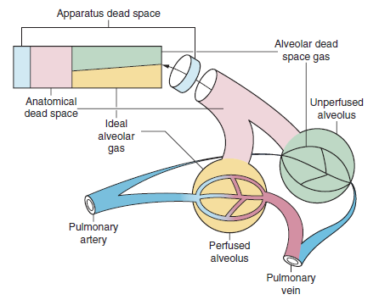
Shunt fisiológico
Admisión Venosa: sangre venosa mixta con capilar pulmonar que genera una diferencia entre la PO2 arterial y capilar (alveolar ideal)
Venas de Thebesio: venas pequeñas que drenan al corazón izquierdo.
Venas Bronquiales: parte del drenaje de la circulación bronquial alcanza las venas pulmonares. Se incrementa ante bronquiectasias y enfisema.
Marco Bezzi

Slide 15
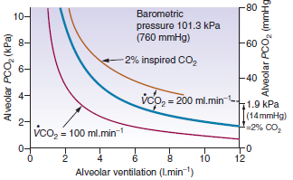
Presión alveolar de CO2: PACO2
PACO2 = VCO2 / VA
Depende de CO2 de sangre pulmonar (casi contínuo) y la eliminación por VA (cíclico).
Varía durante el ciclo respiratorio.
VA = FR (VT – VD)
Marco Bezzi

Slide 16
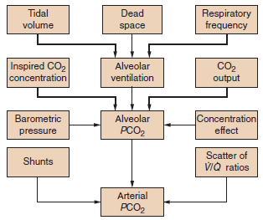
Determinantes de la PCO2 arterial
Marco Bezzi

Slide 17
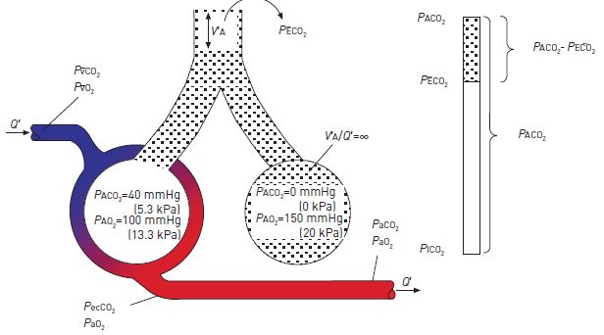
Presión Alveolar y Espirada de CO2
Marco Bezzi

Slide 18
Relación V/Q, PO2 y PCO2
Marco Bezzi

Slide 19
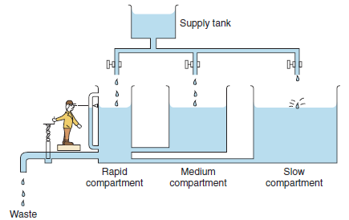
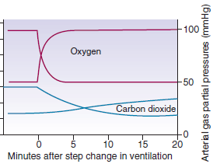
Cambios en VA y PCO2 en el tiempo
Marco Bezzi

Slide 20
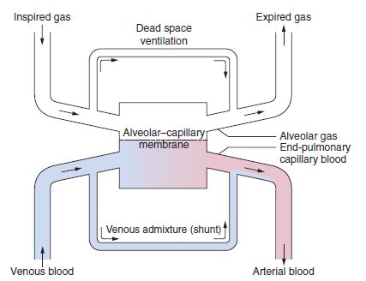
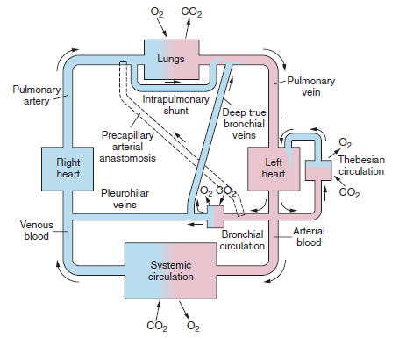
Capnografía
Marco Bezzi

Slide 21
Capnografía y monitoreo de la ventilación
Metabolismo
Transporte
Ventilación
CO₂
CO₂
E
T
C
O
2
CO₂
R
R

Slide 22
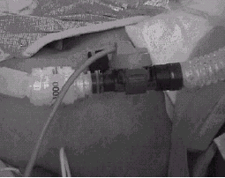
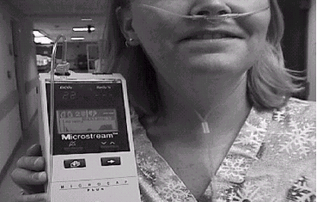
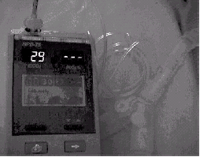
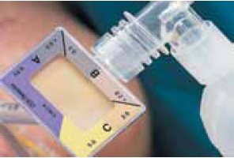
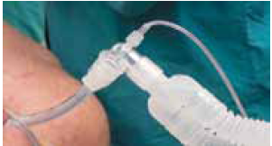
Tipos de Capnógrafos
Marco Bezzi

Slide 23
Indicaciones para el Monitoreo de CO2 exhalado
Monitoreo continuo durante la VM permite controlar la ventilación (2-5 mmHg < PaCO2).
Monitoreo de patologías con incremento del espacio muerto, shunt, caída del gasto cardíaco o de la relación V/Q.
Monitoreo durante Cx (en trauma predice mortalidad > 8-10 mmHg de diferencia).
Reducir las punciones arteriales.
Confirmación de IET y/o TQT.
Durante reanimación ante PCR.
Frecuencia respiratoria y sincronía P-V.
Marco Bezzi

Slide 24
Conclusiones
El monitoreo de CO2 es un complemento del monitoreo de la oxigenación para evaluar la función respiratoria en pacientes críticos.
Nos brinda un panorama sobre la eficiencia del intercambio gaseoso.
Tiene utilidad diagnóstica y pronóstica en distintas patologías.
Su interpretación adecuada favorece la toma de decisiones terapéuticas.
Marco Bezzi

Slide 25
Actividades Integradoras
Identificar registro de capnografía-tiempo, capnometría o capnografía volumétrica en un paciente de su unidad.
Correlacionar con el valor de PaCO2 en el EAB, busque una interpretación de dichos resultados en términos de producción y eliminación de CO2.
Comparte tus resultados en el foro del módulo

Slide 26
Gracias

